Slide 1
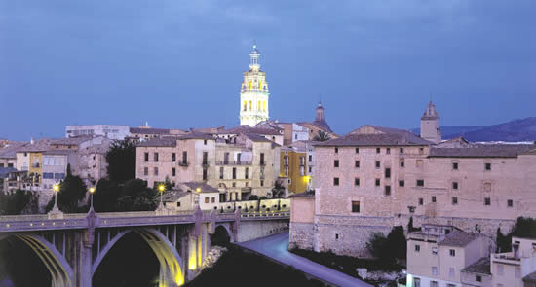

Slide 2
CONSELL EDUCATIU DE CIUTAT
ONTINYENT
Órgan participatiu de consulta i assessorament

Slide 3
Consell Educatiu Ontinyent
Quí som?
Què pretenem?
Què fem?
Com s’organitzem?

Slide 4
QUÍ SOM?
Universitat
UNED
Ajuntament
Cultura
Educació no formal
Agents socials
Consell Joventut
Educació formal
Xarxa educativa
Escoles i instituts
Medi ambient
Promoció econòmica
Turisme
Esport
Benestar Social
Escola d’adults
Conservatori música
Escola oficial d’idiomes
AMPAs
Moviments juvenils
Escoles música i dansa
Bandes de música
Entitats culturals
Entitats mediambientals
UNIVERSITAT VALÈNCIA - CAMPUS ONTINYENT
Gabinet Psicopedagògic
Formació Ocupacional
Associacions Empresarials

Slide 5
QUÈ PRETENEM?
Crear sinèrgies per a promoure l’èxit escolar i la renovació pedagògica.
Difondre els principis de la Carta de Ciutats Educadores.
Fer un diagnòsi de les necessitats educatives de la ciutat

Slide 6
COM S’ORGANITZEM?
Plenari
Comissions de Treball
Comissió Permanent
Comissió Tècnica

Slide 7
Activitats que realitzem
Fira de l’estudiant
Escola de Pares
Mostra Pedagògica
Impuls de la FP
Guia Recursos Socioeducatius
Programa Activitats Educatives

